Slide 1


MVC Laravel Controller Laravel Request
гл. ас. д-р Иван Куюмджиев
каб.510
ivan.ognyanov@gmail.com
ivan_ognyanov@ue-varna.bg

Slide 2
Laravel – Контролери
Контролерите обработват бизнес логиката в приложението и служат като мост между модела и изгледите
Записват се в папката HTTP / Controllers
Всички контролери в Laravel трябва да наследяват класа Controller
Обикновено името им е комбинация от обектите от данни/ действията за които се отнасят и думата Controller. Например: UserController.php , PhotoController.php

Slide 3
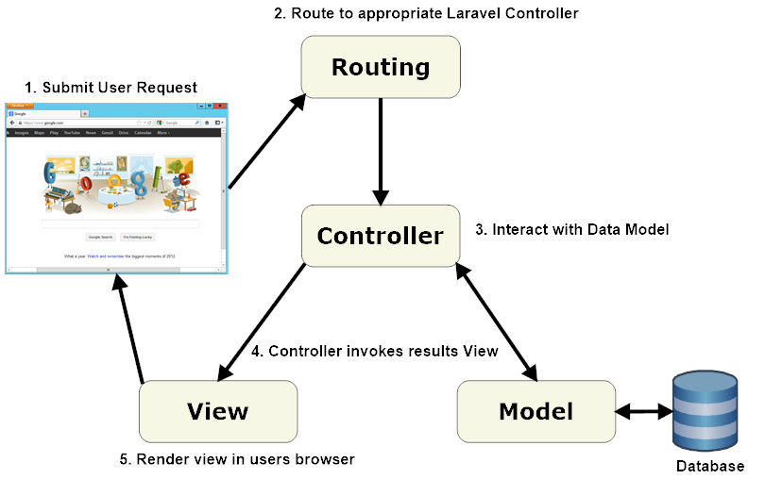
MVC - недостатъци

Slide 4
Laravel – Контролери
Съдържанието на контролера обикновено е:
namespace App\Http\Controllers;
use Illuminate\Http\Request;
//позволява достъп до изпратените от потр. данни
class UserController extends Controller {
Public function …..() {}
}

Slide 5
Laravel – Контролери
Създаването на контролери с Artisan спестява писане
При активна директория текущия проект се изпълнява следния код в CMD:
php artisan make:controller PhotoController
Aвтоматично създава контролер в app/Http/Controllers/PhotoController.php
Със съдържание……

Slide 6
Laravel – Контролери
php artisan make:controller PhotoController
…
Със съдържание:
<?php
namespace App\Http\Controllers;
use Illuminate\Http\Request;
class PhotoController extends Controller{
//
}

Slide 7
Laravel – Контролери. Път до контролери
Route::post('/contacts/post', 'ContactsController@add‘)
При изпращане на данни по метода POST до страницата contacts/post ще се изпълни кода в метода add от класа ContactsController

Slide 8
Laravel – Контролери. Път до контролери
Ако контролерът се намира в папка на по-долно ниво App\Http\Controllers\Photos\AdminController, то пътят може да бъде дефиниран като :
Route::get('randomRoute', 'Photos\AdminController@method');
Не е нужно да се уточнява целият път, а само частта, която следва App\Http\Controllers.

Slide 9
Laravel – Контролери. Resource Controllers
Цел - създаване на CRUD (create, read, update, delete) пътища с една команда - т.е. дефинира се един контролер, който да приема всички заявки – за извличане, добавяне, изтриване, редакция и обновяване.

Slide 10
Laravel – Контролери. Resource Controllers
Добавя се път по следния начин:
Route::resource('users', 'UserController');

Slide 11
Laravel – Контролери. Resource Controllers
За автоматично създаване на контролера с предварително дефинирани методи се изпълнява:
php artisan make:controller UserController --resource

Slide 12
Laravel – Контролери. Resource Controllers
Резултатът е контролер, който има следните методи
HTTP Метод | URI | Действие/ Метод | Име на пътя
GET | /users | index | users.index
GET | /users/create | create | users.create
POST | /users | store | users.store
GET | /users/{$id} | show | users.show
GET | /users/{$id}/edit | edit | users.edit
PUT/PATCH | /users/{$id} | update | users.update
DELETE | /users/{$id} | destroy | users.destroy

Slide 13
Laravel – Контролери. Resource Controllers
Контролерът има следното съдържание
namespace App\Http\Controllers;
use Illuminate\Http\Request;
class UserController extends Controller{
/**
* Display a listing of the resource.
*
* @return \Illuminate\Http\Response
*/
public function index() {
//
}

Slide 14
Laravel – Контролери. Resource Controllers
Контролерът има следното съдържание
/**
* Show the form for creating a new resource.
*
* @return \Illuminate\Http\Response
*/
public function create() {
//
}

Slide 15
Laravel – Контролери. Resource Controllers
Контролерът има следното съдържание
/**
* Store a newly created resource in storage.
*
* @param \Illuminate\Http\Request $request
* @return \Illuminate\Http\Response
*/
public function store(Request $request) {
//
}

Slide 16
Laravel – Контролери. Resource Controllers
Контролерът има следното съдържание
/**
* Display the specified resource.
*
* @param int $id
* @return \Illuminate\Http\Response
*/
public function show(Request $request, $id) {
//
}
И т.н.

Slide 17
Laravel – Контролери. Resource Controllers
Ако някои от пътищата трябва да бъдат именувани, може да се подадат като трети аргумент
Route::resource('users', 'UserController')->names([
'create' => 'users.build'
]);
Ако трябва да се добавят допълнителни пътища, те се дефинират ПРЕДИ "Route::resource"
Route::get('users/new', 'UserController@method');

Slide 18
Laravel – Контролери. Resource Controllers
Възможно е едновременно да се зададат няколко пътя за такъв тип контролери
Route::resources([
'photos' => 'PhotoController',
'posts' => 'PostController'
]);

Slide 19
Laravel. Обработка на потребителски вход
По подразбиране Laravel използва два междинни слоя за почистване на входа:
TrimStrings и ConvertEmptyStringsToNull
Те автоматично изтриват празните символи ( вкл. табулация, знак за нов ред, NULL-байт) около пристигащите стойности, а празните стрингове ще бъдат конвертирани в NULL стойност.

Slide 20
Laravel. Обработка на потребителски вход
Изпратените данни са достъпни чрез класа Request. Обичайно се обработват в контролерите, които при необходимост след това могат да ги изпратят до изгледите.
Възможен е и директен достъп до потребителския вход в изгледа:
{{Request::get('email')}}

Slide 21
Laravel. Обработка на потребителски вход
За достъп до данните в изгледа е възможно да се подадат на пътя:
use Illuminate\Http\Request;
Route::post('/contacts/post', function (Request $request) {
$name = $request->input('email‘);
return $name;
});

Slide 22
Laravel. Обработка на потребителски вход
За обработка в контролер
1) use Illuminate\Http\Request; преди името на класа
2) Метода трябва да приема обекти от клас Request
public function add(Request $request) {
//
}

Slide 23
Laravel. Обработка на потребителски вход
Проверка по кой метод се достъпва страницата
$method = $request->method();
или
if ($request->isMethod('post')) {
//
}

Slide 24
Laravel. Обработка на потребителски вход
Запис на целия вход като масив
$input = $request->all();

Slide 25
Laravel. Обработка на потребителски вход
Изпращане на целия вход към изглед (от контролер):
$input = $request->all();
return view('contactsPost')->with('input', $input);
Или
return view('contactsPost',['input'=> $input]);

Slide 26
Laravel. Обработка на потребителски вход
Достъп до съдържанието попълнено в поле с име name
$name = $request->input('name’);
Ако няма зададена стойност от потребителя, по подразбиране ще се вземе N/A
$name = $request->input('name', 'N/A');

Slide 27
Laravel. Обработка на потребителски вход
Ако е създаден масив във формата (например посетени градове) се използва точка за достъп до елементите на масива.
Достъп до първия елемент:
$v_city1 = $request->input('vcities.0.name‘);
Достъп до всички елементи:
$vcities_array = $request->input('vcities.*.name‘);

Slide 28
Laravel. Обработка на потребителски вход
Достъп, чрез динамични свойства
$name = $request->name;
Ще потърси първо във формата поле с име Name и след това в параметрите подавани на маршрута
Проверка дали в рекуеста има такава променлива
if ($request->has('name')) {
//
}

Slide 29
Laravel. Обработка на потребителски вход
Достъп, чрез динамични свойства
Проверка дали съществуват няколко полета
if ($request->has(['name', 'email'])) {
//
}
Проверка за попълване
if ($request->filled('name')) {
//
}

Slide 30
Laravel. Обработка на потребителски вход
Записване на стария вход в сесия (при проверка и грешка той трябва да бъде попълнен отново)
Записва се оригиналния вход в сесия:
$request->flash();

Slide 31
Laravel. Обработка на потребителски вход
Записване на стария вход в сесия (при проверка и грешка той трябва да бъде попълнен отново)
За достъп до тези данни
$username = $request->old('username');
или директно в темплейта:
<input type="text" name="username"
value="{{ old('username') }}">

